Slide 1






LOGO
2018
儿童寝室安全教育ppt模板
Please replace text, click add relevant headline, modify the text content, also can copy your content to this directly. Please replace text, click add relevant headline, modify the text content, also can copy your content to this directly. Please replace text, click add relevant headline, modify the text content, also can copy your coPlease replace text, click add relevant headline, modify the text content, also can copy your content to this directly. Please replace text, click add relevant headline,
X 年级 X 班

Slide 2

班会目的：
增强安全意识和安全法制观念，提高面临突发事件的自我防护能力，防止各类安全事故的发生，进一步做好平安校园构建工作。

Slide 3

目录
1
防火灾
2
防溺水
3
防踩踏
4
防交通事故

Slide 4










前 言
人的生命是非常脆弱的，如果我们不注 重安全意识，视安全隐患而不顾，对安全问题 措施不及，防范不严，责任心不强，把生命当 儿戏，那么造成的后果不堪设想：交通事故猛 如虎狼；火灾频频，大火吞噬了多少生命财产； 食品中毒接连不断；疾病染身；游泳溺水；玩 耍坠楼等等，所以我们身边随时都潜伏着多少 张牙舞爪的杀人凶手。随时都威胁着你的生命 安全。

Slide 5
01
防火灾
Click on add related title words

Slide 6


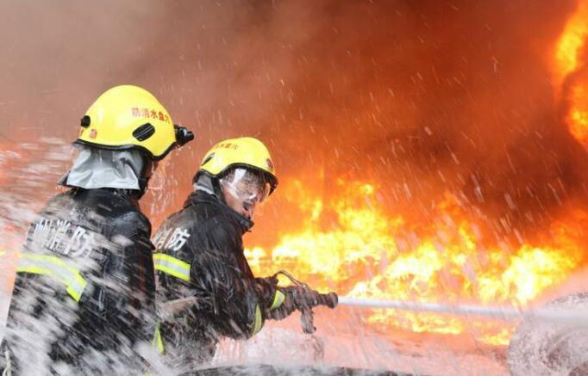
防火灾
防火灾要点
点击添加文字，点击添加文字点击添加文字,点击添加文字， 点击添加文字，点击添加文字点击添加文字,点击添加文字，
1
不应乱拉乱接电线，使用电熨斗、电吹风、电热杯、电取暖等家用电热器具时，人不能离开，也不要用灯泡取暖或烘烤衣物。
2
说明：插头及插座松动极易因接触不良而发热。
点击添加文字，点击添加文字点击添加文字,点击添加文字， 点击添加文字，点击点击添加文字，点击添加文字点击添加文字,点击添加文字， 点击添加文字，点击

Slide 7
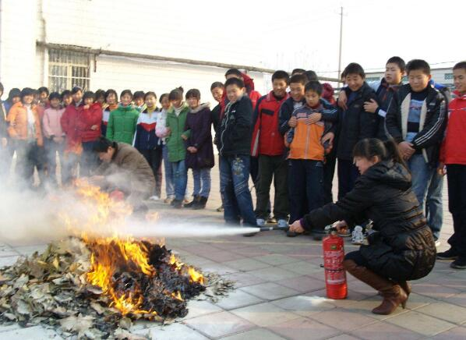
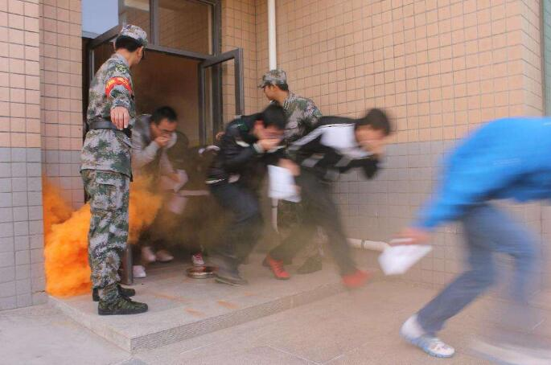
防火灾
01
公共场所之营业者平时必须制定逃生计划，并时常进行实际之演练。
02
公共场所之营业者必须时常注意用火场所、用电设备之安全，并防范人为纵火案件。

Slide 8
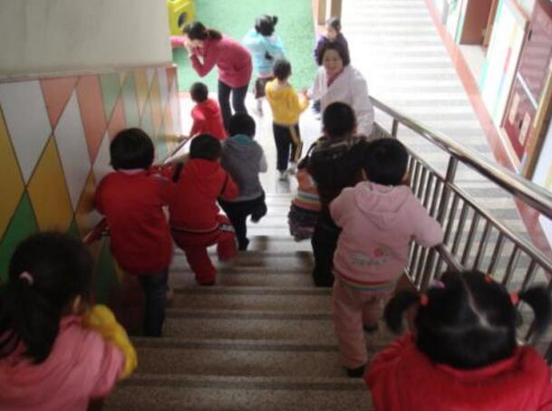
防火灾
三、各教学楼管理人员必须于楼层明显处悬挂（紧急逃生路线），并时常维护防火避难措施
四、进入公共场所消费时应先观察安全门、楼梯及各种防火避难措施、消防设备之位置所在
五、高楼安全门梯及通道，应经常保持畅通，不得任意封闭、加锁或堵塞，安全门装置自动锁并能自动关闭，室内梯道内不宜铺设易燃性地毯。
点击添加文字，点击添加文字点击添加文字,点击添加文字， 点击添加文字，点击添加文字点击添加文字,点击添加文字，点击添加文字，点击添加文字点击添加文字,点击添加文字，

Slide 9
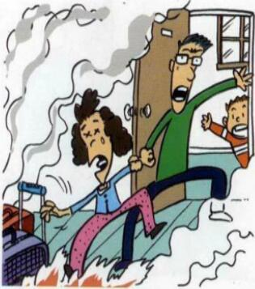
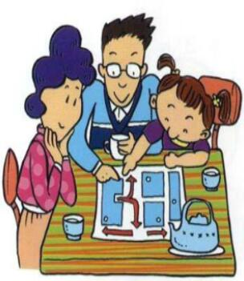
防火灾
1
火灾袭来时要迅速逃生，不要贪恋财物
2
家庭成员平时就要了解掌握火灾逃生基本方法，熟悉几条逃生路线

Slide 10
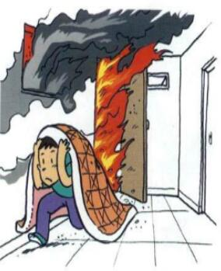
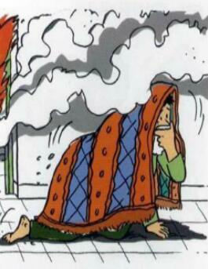
防火灾
3
收到火势威胁时，要当机立断披上浸湿的衣物、被褥等向安全出口方向冲去出去。
4
穿过浓烟逃生时，要尽量使身体贴近地面，并用湿毛巾捂住口鼻。

Slide 11
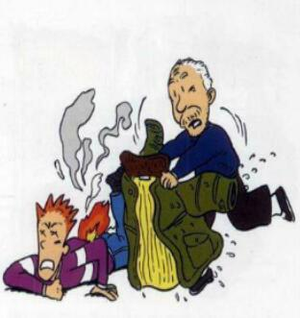
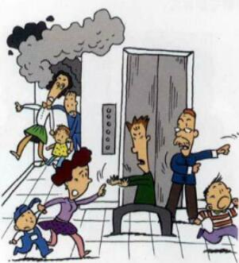
防火灾
5
收到火势威胁时，要当机立断披上浸湿的衣物、被褥等向安全出口方向冲去出去。
6
穿过浓烟逃生时，要尽量使身体贴近地面，并用湿毛巾捂住口鼻。

Slide 12
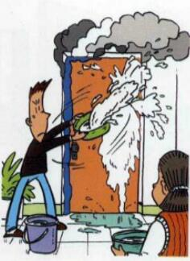
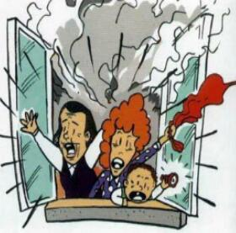
防火灾
7
收到火势威胁时，要当机立断披上浸湿的衣物、被褥等向安全出口方向冲去出去。
8
穿过浓烟逃生时，要尽量使身体贴近地面，并用湿毛巾捂住口鼻。

Slide 13
02
防溺水
Click on add related title words

Slide 14
防溺水
01
03
05
不到有溺水危险地等游泳戏水、玩耍打闹、清洗衣物、打捞物品等。
游泳前要做好准备活动，下水时尽可能携带救生圈，以确保安全。
游泳前要做好准备活动，下水时尽可能携带救生圈，以确保安全。
02
04
06
上学、放学路上不得下水游泳。
游泳时要有熟悉水性的大人看护。
未成年人发现别人溺水，要立即呼救，不要下水营救。

Slide 15
03
防踩踏
Click on add related title words

Slide 16
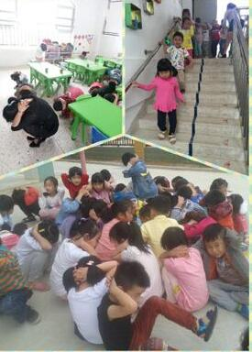
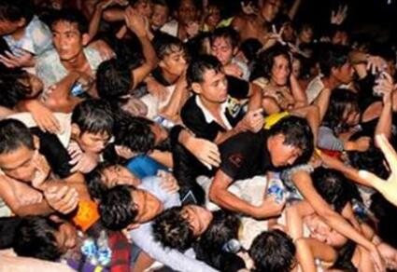
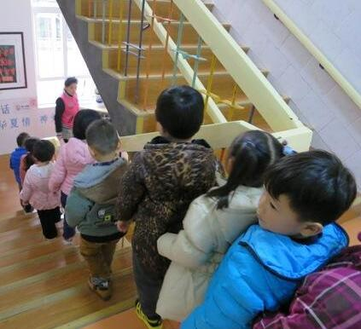
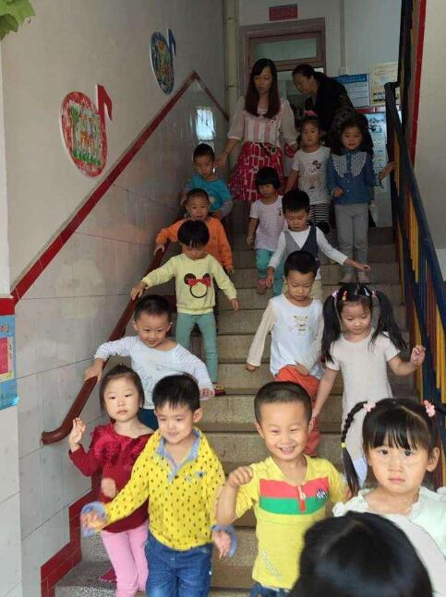
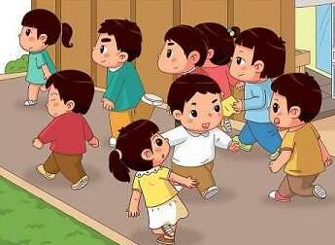
防踩踏
1.不在楼梯或狭窄通道嬉戏打闹，人多的时候不拥挤、不起哄、不制造紧张或恐慌气氛。
2.尽量避免到拥挤的人群中，不得已时，尽量走在人流的边缘。
3.发觉拥挤的人群向自己的方向走来时，应立即避到一旁，不要慌乱，不要奔跑，避免摔倒。
4.顺着人流走，切不可逆着人流前进，否则，很容易被人流推倒。
5.假如陷入拥挤的人流，一定要先站稳，身体不要倾斜失去重心，即使鞋子被踩掉，也不要弯腰捡鞋子或系鞋带。有可能的话，可先尽快抓住坚固可靠的东西慢慢走动或停住，待人群过去后再迅速离开现场。

Slide 17
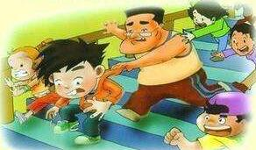
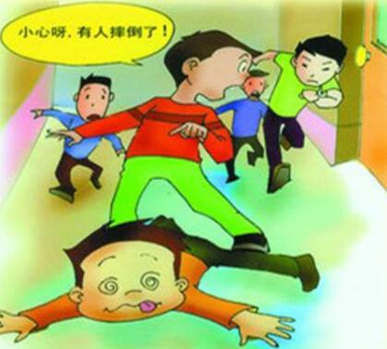
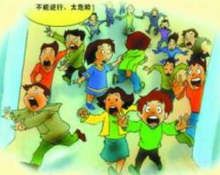
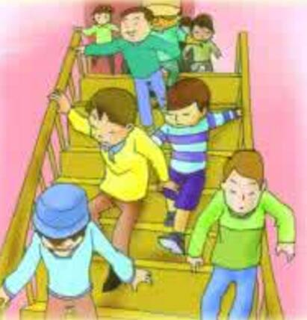
防踩踏
6.若自己不幸被人群拥倒后，要设法靠近墙角，身体蜷成球状，双手在颈后紧扣以保护身体最脆弱的部位。
7.在人群中走动，遇到台阶或楼梯时，尽量抓住扶手，防止摔倒。
8.在拥挤的人群中，要时刻保持警惕，当发现有人情绪不对，或人群开始骚动时，要做好准备保护自己和他人。
9.在人群骚动时，脚下要注意些，千万不能被绊倒，避免自己成为拥挤踩踏事件的诱发因素。
10.当发现自己前面有人突然摔倒了，要马上停下脚步，同时大声呼救，告知后面的人不要向前靠近，及时分流拥挤人流，组织有序疏散。

Slide 18
04
防交通事故
Click on add related title words

Slide 19

防交通事故
01
不要在道路上强行拦车、追车、扒车或抛物击车。
02
不要在道路上玩耍、坐卧或进行其他妨碍交通的行为。
03
不要钻越、跨越人行护栏或道路隔离设施。
04
不要进入高速公路、高架道路或者有人行隔离设施的机动车专用道。
05
学龄前儿童应当由成年人带领在道路上行走。

Slide 20
LOGO
谢谢您的聆听!
Please replace text, click add relevant headline, modify the text content, also can copy your content to this directly. Please replace text, click add relevant headline, modify the text content, also can copy your content to this directly. Please replace text, click add relevant headline, modify the text content, also can copy your coPlease replace text, click add relevant headline, modify the text content, also can copy your content to this directly. Please replace text, click add relevant headline,
X 年级 X 班

